Slide 1
rsdo.oblcit.ru
Знакомство с Moodle 3.5

Slide 2
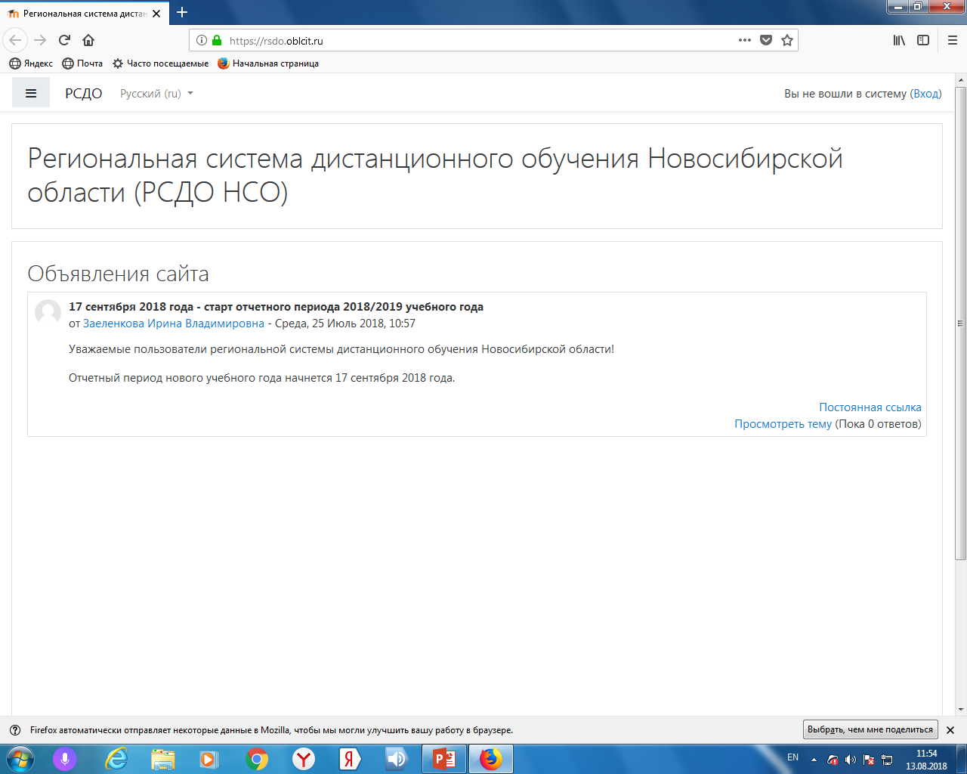
Вход в систему

Slide 3
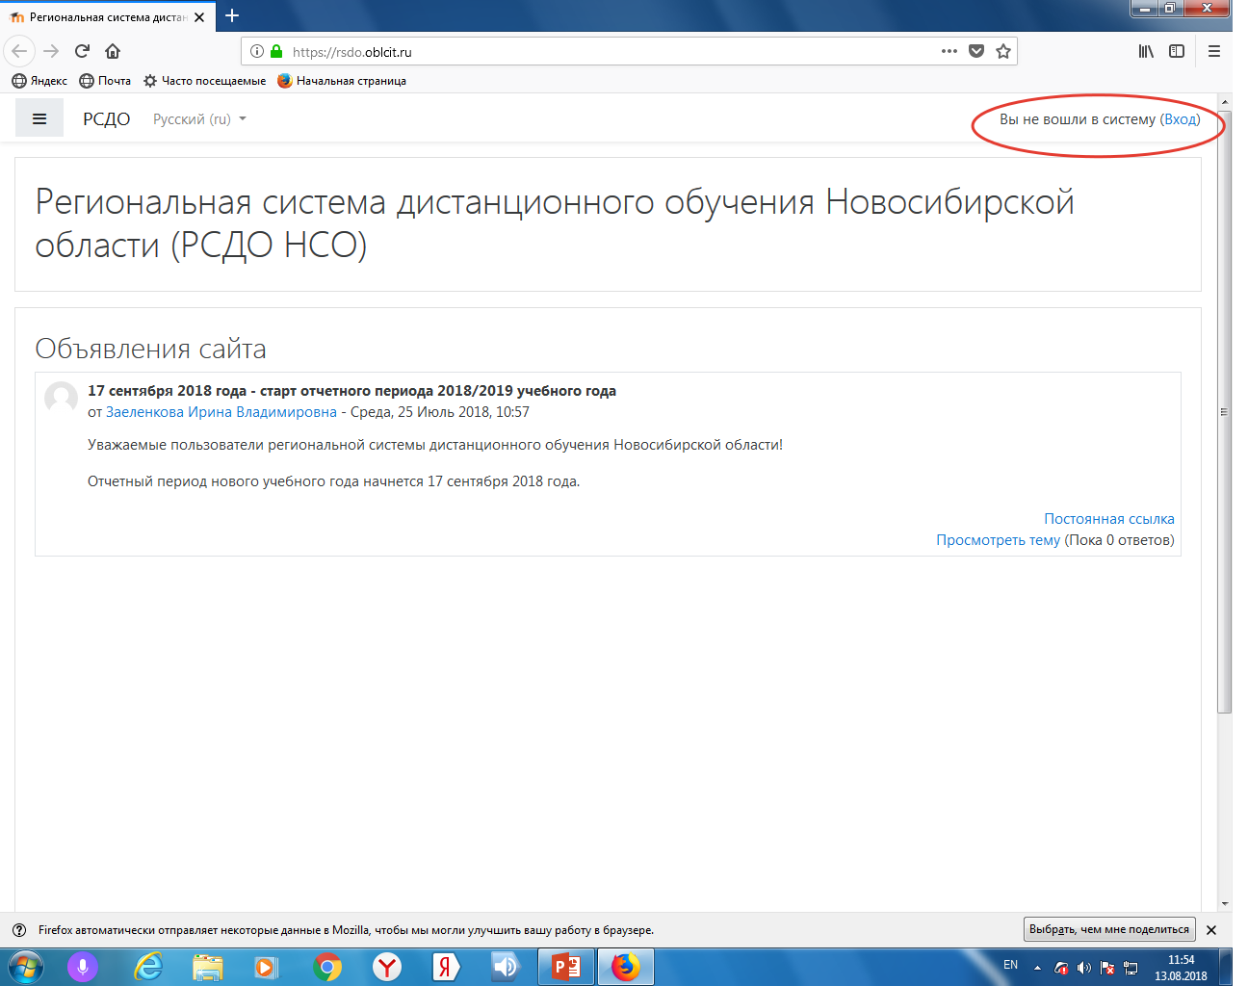
Вход в систему

Slide 4
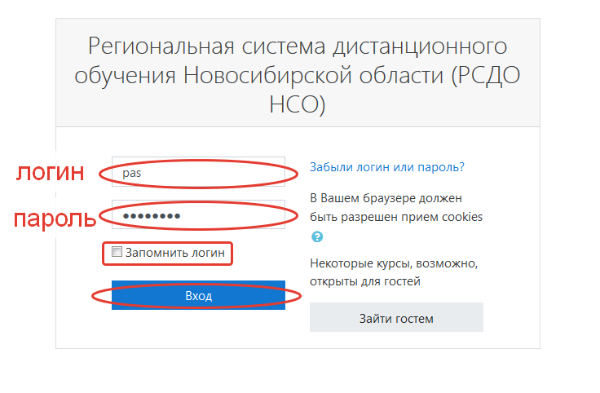
Вход в систему

Slide 5
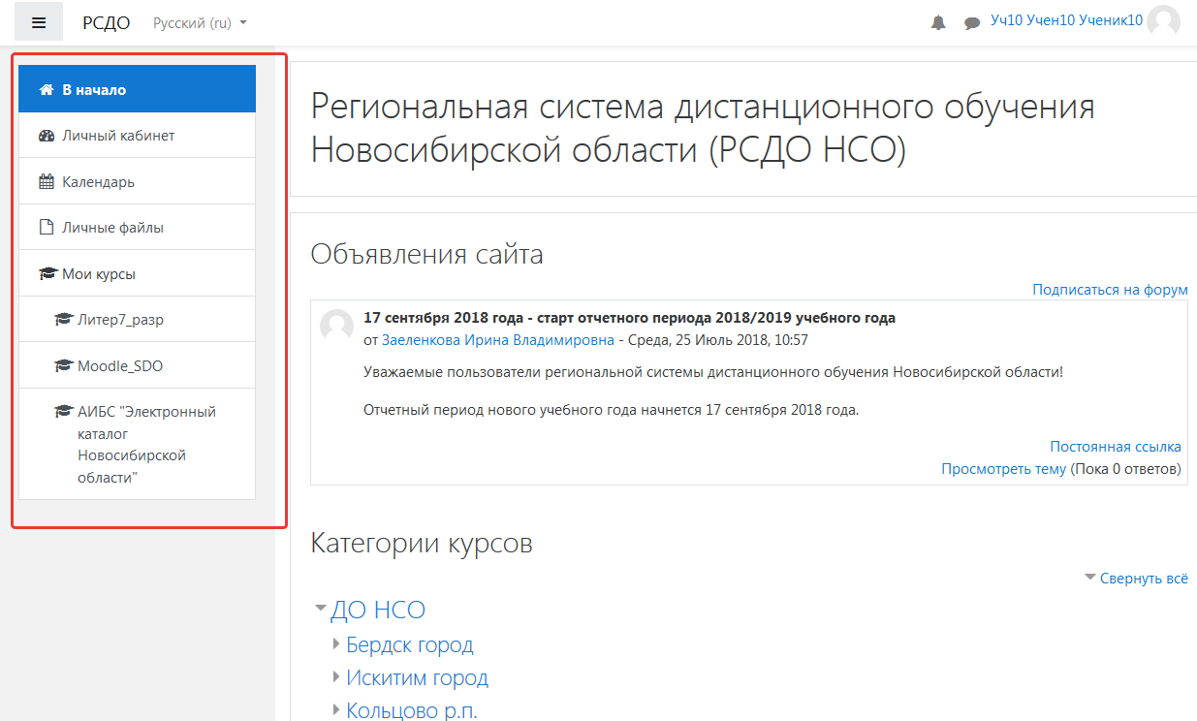
Элементы навигации

Slide 6
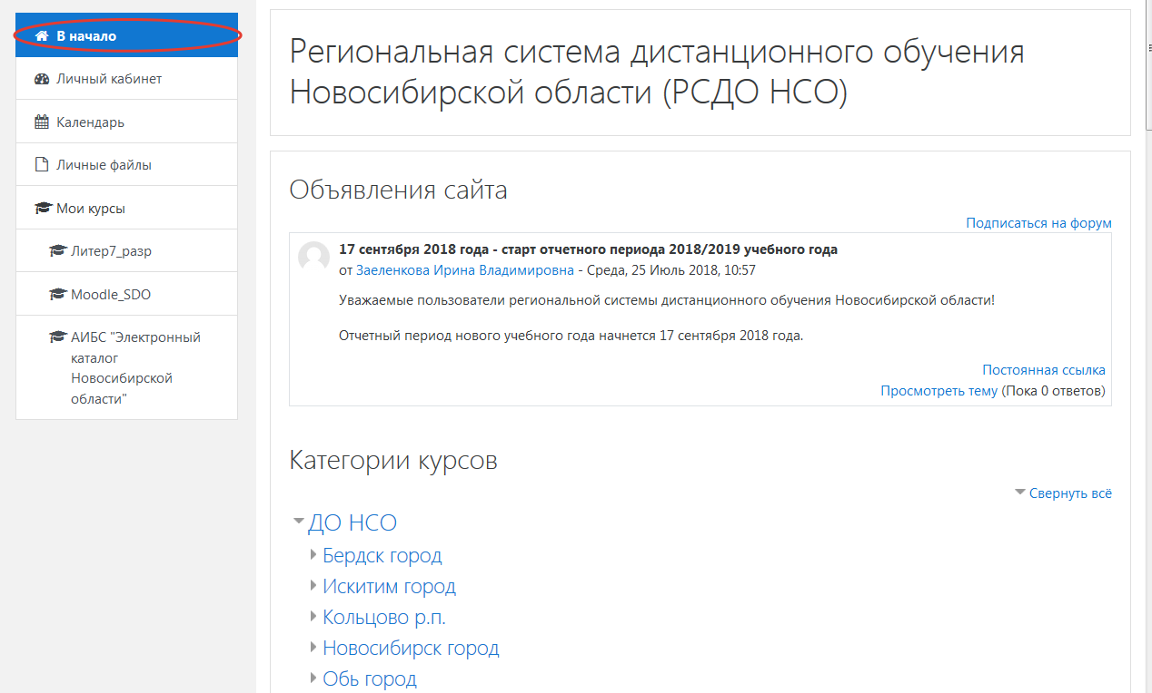
Элементы навигации

Slide 7
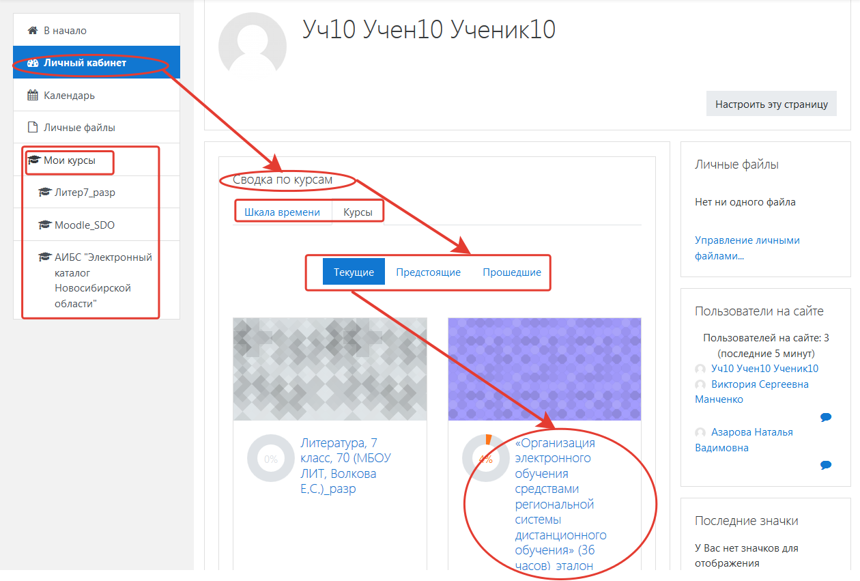
Элементы навигации

Slide 8
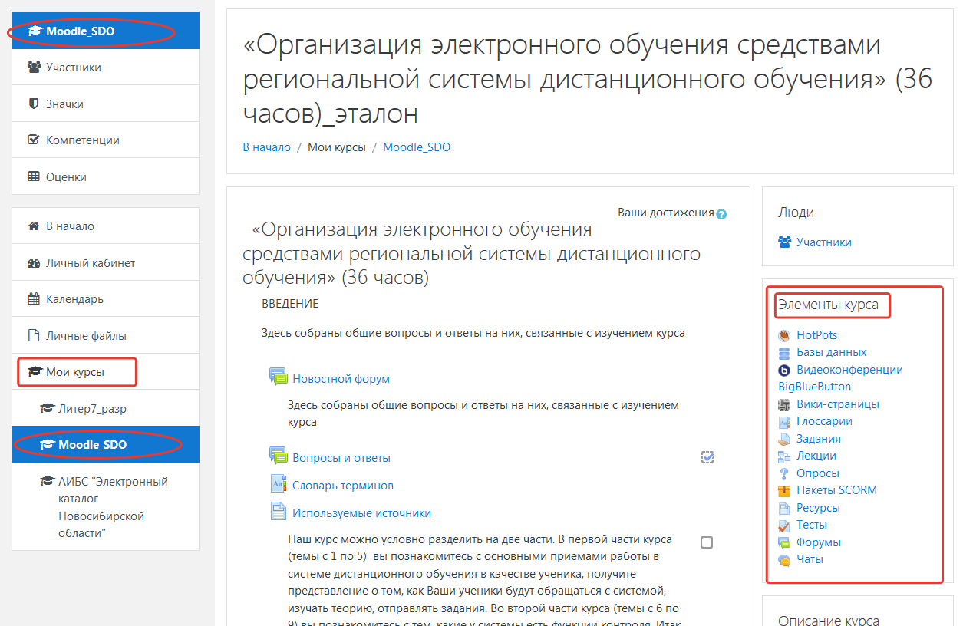
Элементы навигации

Slide 9
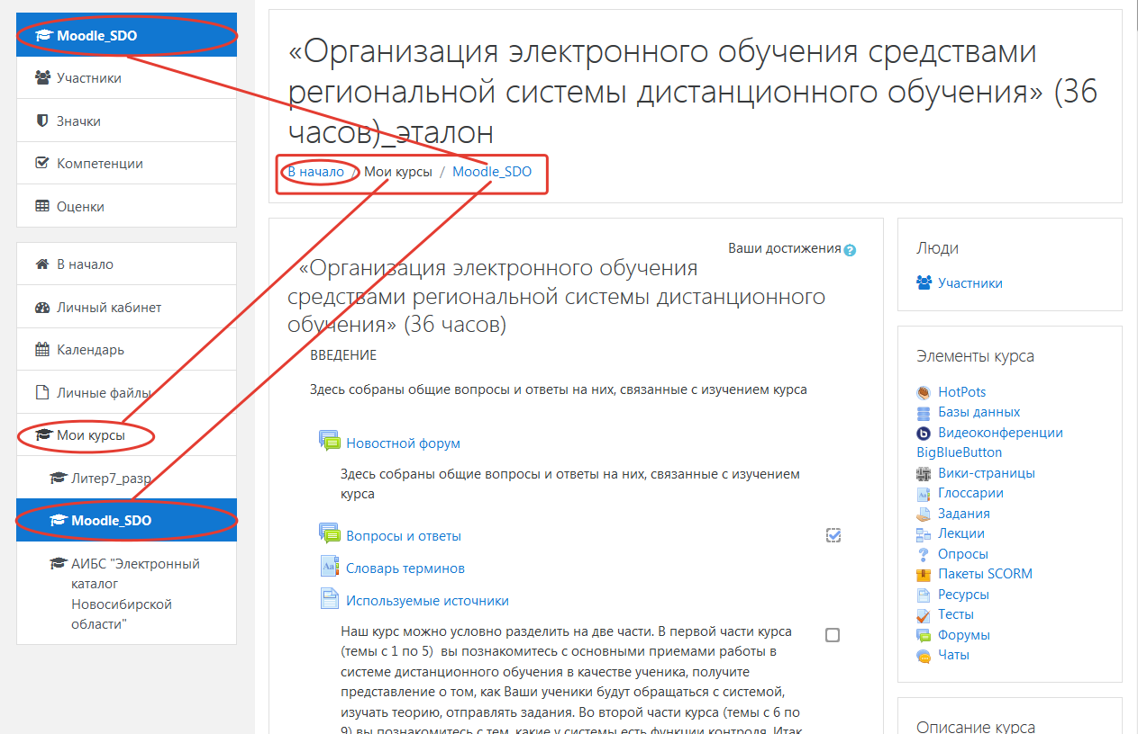
Элементы навигации

Slide 10
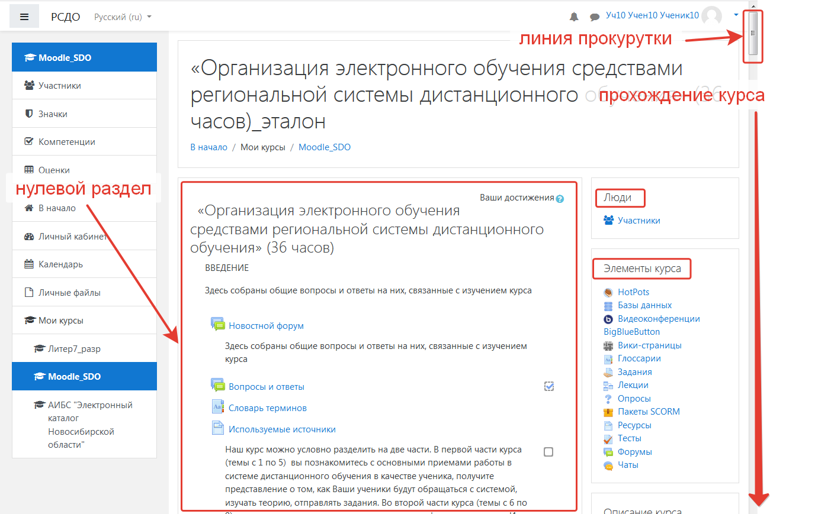
Элементы навигации

Slide 11
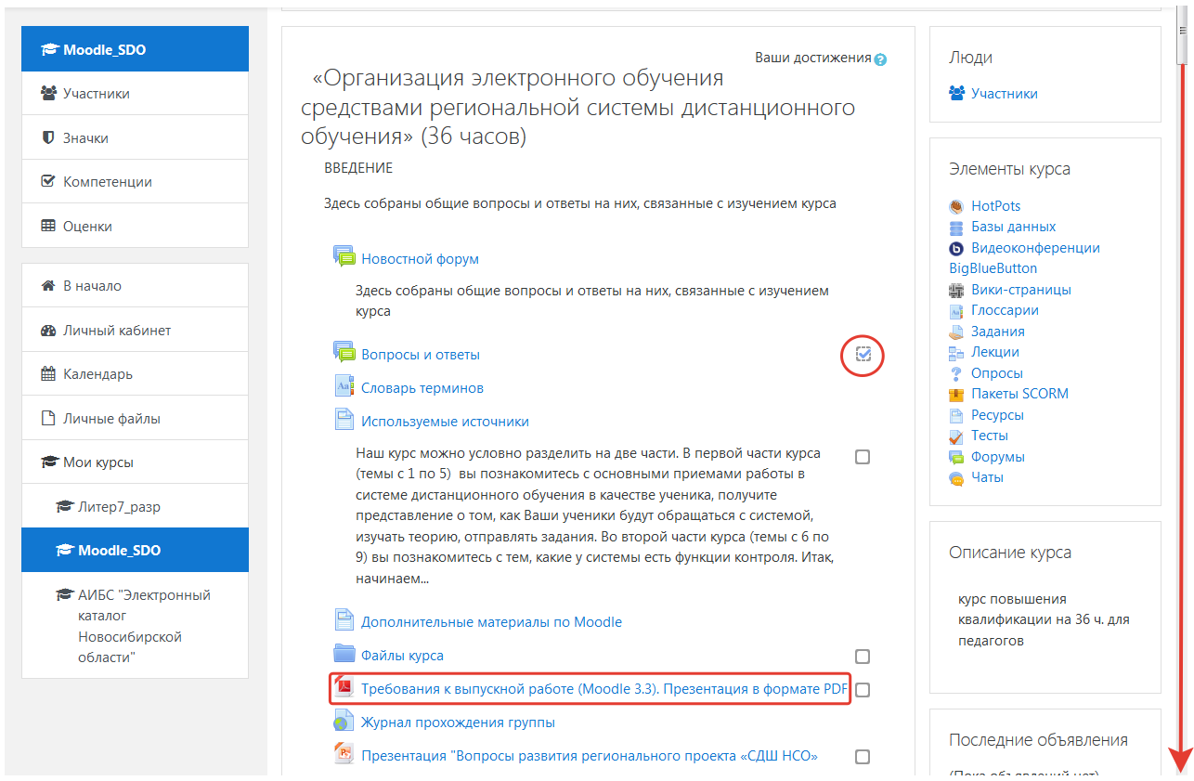
Нулевой раздел

Slide 12
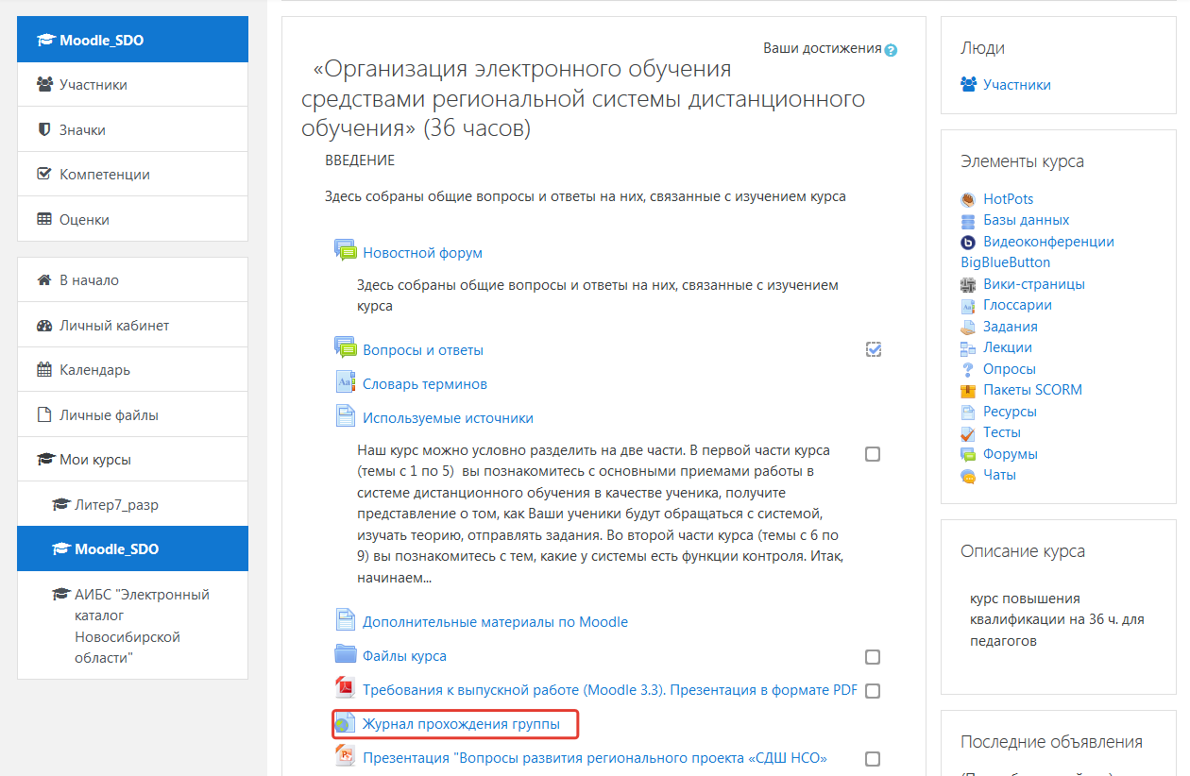
Нулевой раздел

Slide 13
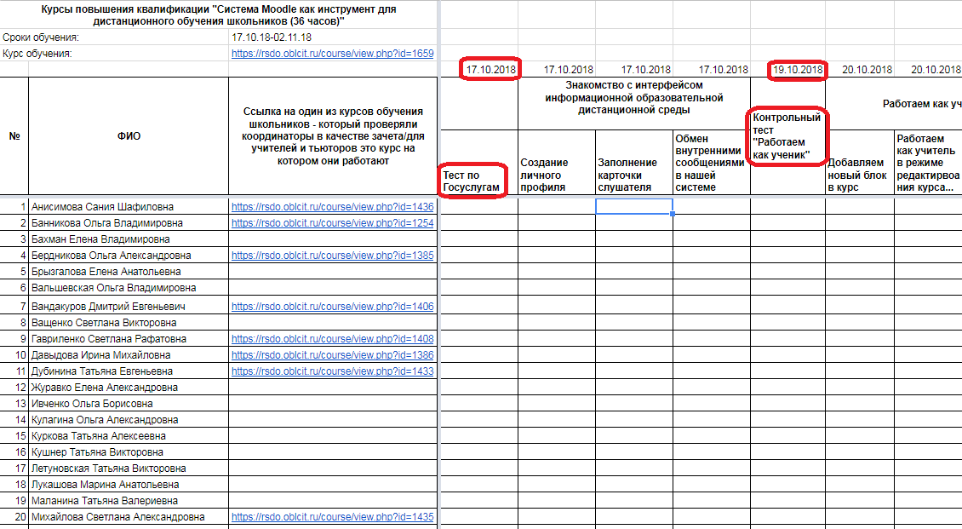
Нулевой раздел

Slide 14
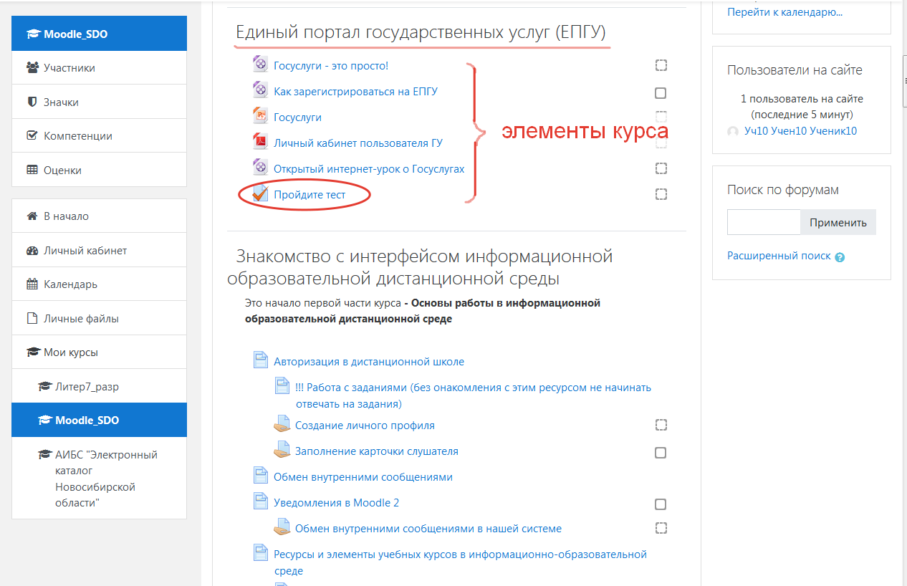
Первый раздел
Пройти курс сверху вниз, не пропустив ни одного элемента!

Slide 15
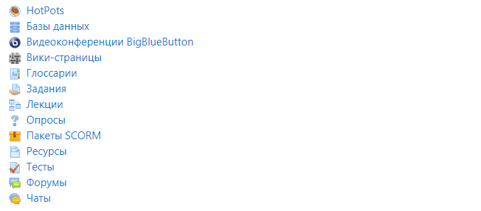
Элементы курса

Slide 16
Элементы курса

Slide 17
Соответствие в выполнении заданий и оценки в журнале

Slide 18
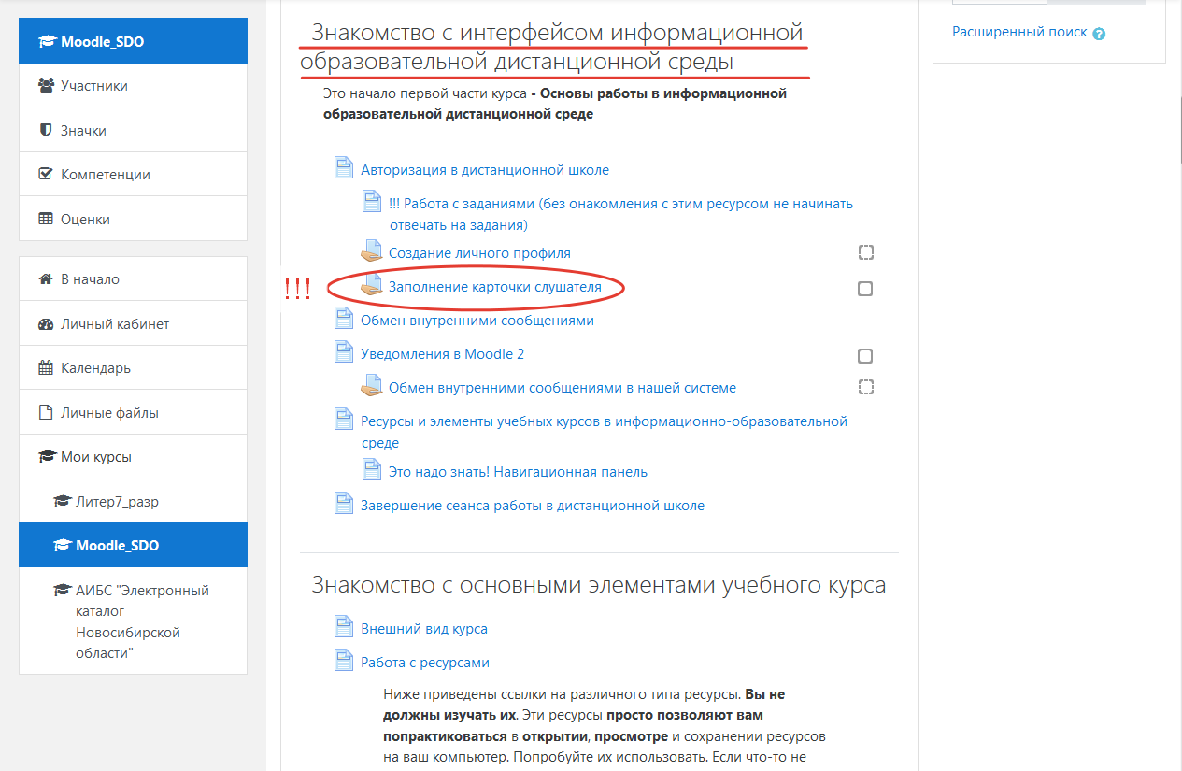
Второй раздел
После заполнения карточки и отправки в качестве ответа,
прочитать все ресурсы и выполнить все задания

Slide 19
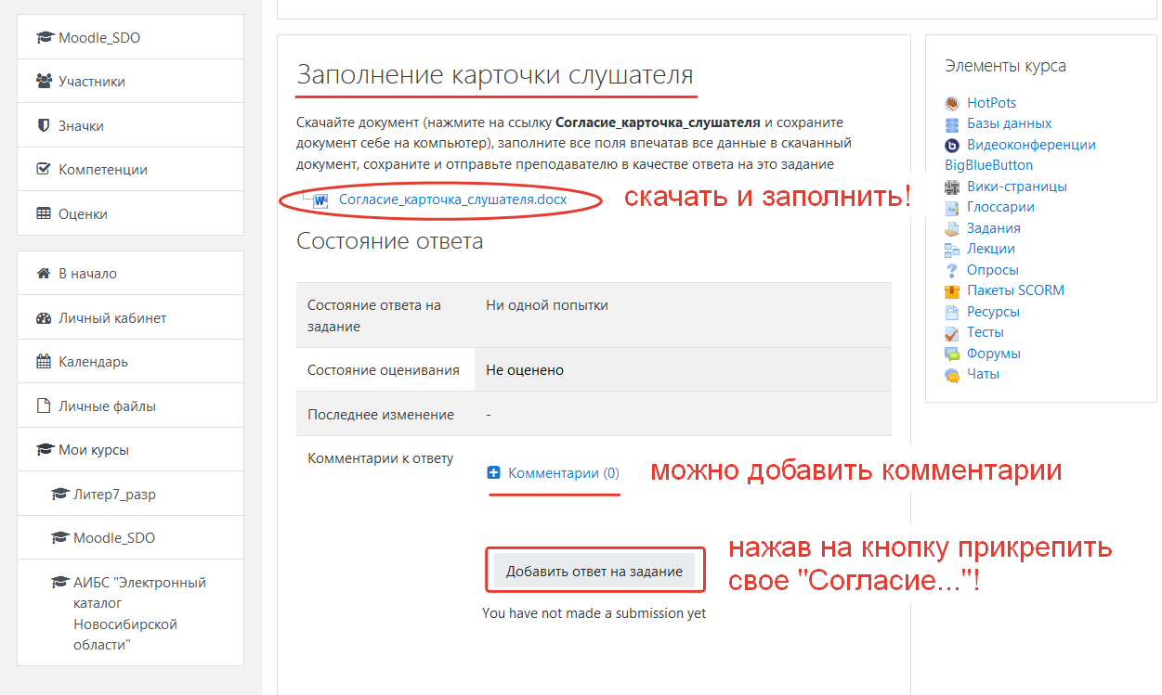
Второй раздел

Slide 20
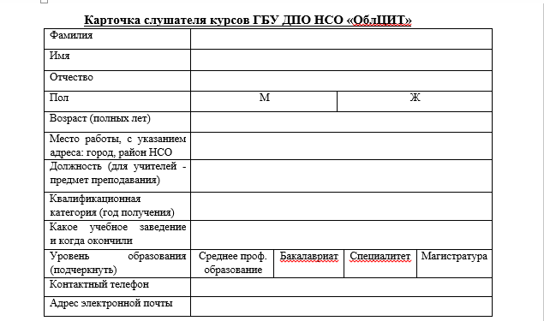
Согласие на обработку персональных данных

Slide 21
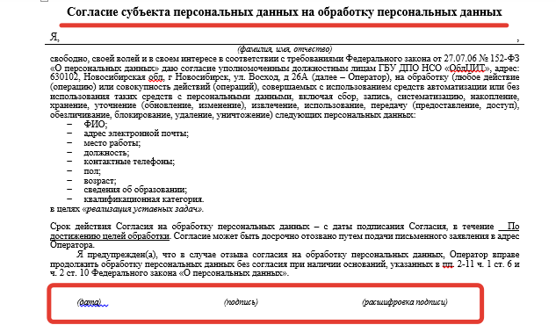
Согласие на обработку персональных данных

Slide 22
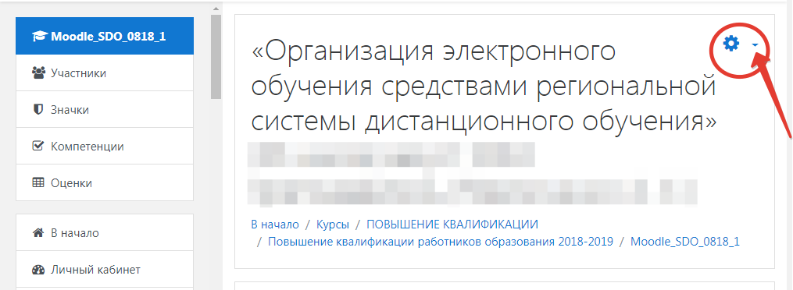
Роль учителя. Редактирование курса

Slide 23
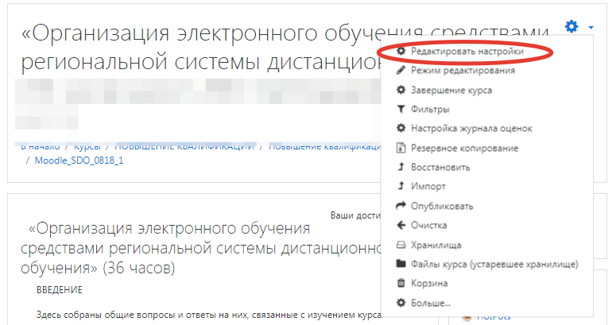
Роль учителя. Редактирование курса

Slide 24
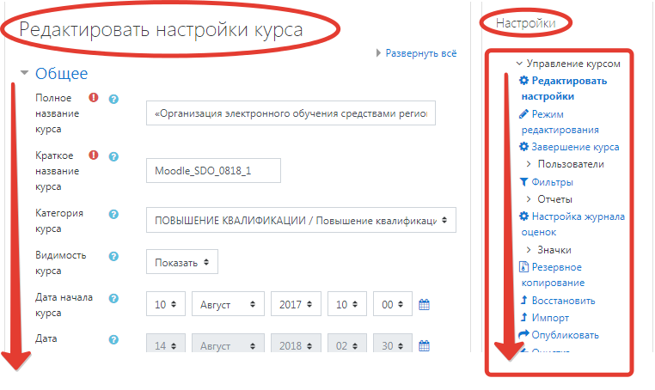
Роль учителя. Редактирование курса

Slide 25
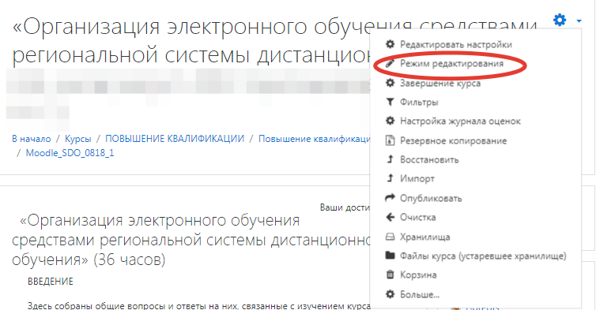
Роль учителя. Редактирование курса

Slide 26
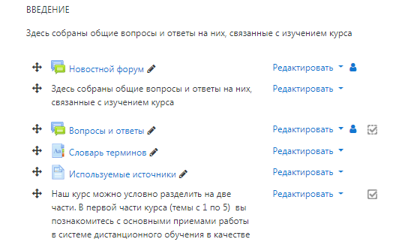
Роль учителя. Редактирование курса

Slide 27
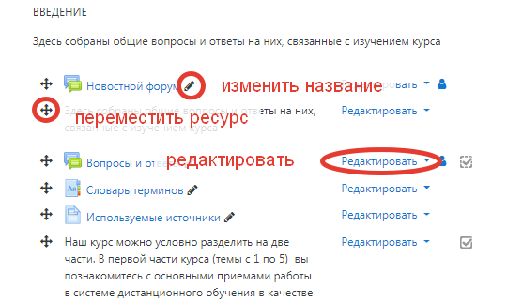
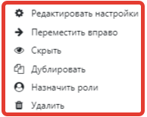
Роль учителя. Редактирование курса

Slide 28
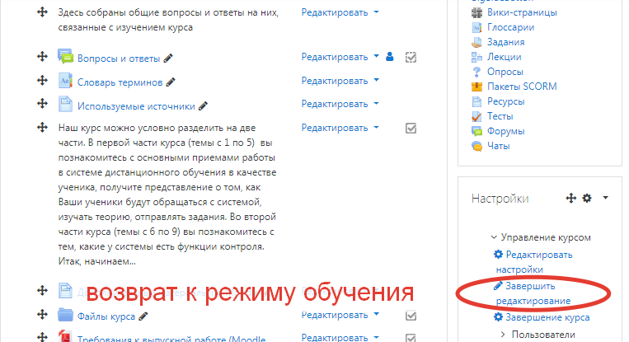
Роль учителя. Редактирование курса

Slide 29
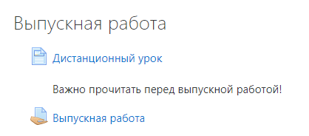
Итоговый раздел

Slide 30
Контакты:
Методист ОДО ОблЦИТ Азарова Наталья Вадимовна
anv@oblcit.ru
anv1987@yandex.ru
тел. 349-58-00 доб.134
сот. 8-953-892-29-60

